Slide 1
Pliegos técnicos bajo normativa técnica de documentación de proyectos
XXXII Jornadas Técnicas de RedIRIS
Mallorca
29 de mayo, 2024

Slide 2
Índice
Presentación
Antecedentes
Ley de Contratos del sector público
Pliego de preinscripciones técnicas particulares
Normativa técnica del CPIICM
Aplicación práctica en el pliego de preinscripciones
Debate

Slide 3
Presentación
UCLM.- Universidad de Castilla-La Mancha
CPIICM.- Colegio Profesional de Ingenieros en Informática de la Comunidad de Madrid
COITICLM.- Colegio Oficial de Ingenieros Técnicos en Informática de Castilla-La Mancha
Ponente: Carlos de Manuel Clemente
Empleado público de la UCLM
Ingeniero Técnico y Graduado en Ingeniería Informática
Colegiado del COITICLM
Notes:
UCLM es una universidad pública española que debe aplicar la legislación de contratos del sector público.
CPIICM es el Colegio Profesional de Ingeniería Informática de la Comunidad de Madrid. Los colegios son corporaciones de derecho público reconocidos en la Constitución española y que la legislación atribuye determinados fines y funciones. Fines como la ordenación de la profesión, vigilar el ejercicio de la profesión facilitando el conocimiento y cumplimiento de disposiciones legales, funciones como ordenar la actividad, el visado, la elaboración de las normas deontológicas, la formación, etc.
COITICLM idem.

Slide 4
Antecedentes
Necesidades en el ámbito de la Ingeniería Informática:
Desarrollar e implantar una normalización en el ámbito de los proyectos de Ingeniería Informática o proyectos de las TIC, alineándose con el resto de las ingenierías
Revisión de integridad documental y la posibilidad del visado de proyectos.

Slide 5
Ley de Contratos del sector público
Legislación consolidada BOE
Artículo 124.- Pliego de prescripciones técnicas particulares.
Artículo 125. Definición de determinadas prescripciones técnicas.
125.1.b) «Prescripción o especificación técnica» ¿Qué se entiende por prescripción o especificación técnica en contratos de suministros o servicios?
125.4 «Especificación técnica común»: la especificación técnica en el ámbito de las TIC elaborada de conformidad con los artículos 13 y 14 del Reglamento (UE) n.º 1025/2012.
ANEXO II “REQUISITOS PARA LA IDENTIFICACIÓN DE LAS ESPECIFICACIONES TÉCNICAS DE LAS TIC”
Notes:
b) Cuando se trate de contratos de suministro o de servicios, aquella especificación que figure en un documento en la que se definan las características exigidas de un producto o de un servicio, como, por ejemplo, los niveles de calidad, los niveles de comportamiento ambiental y climático, el diseño para todas las necesidades (incluida la accesibilidad universal y diseño universal o diseño para todas las personas) y la evaluación de la conformidad, el rendimiento, la utilización del producto, su seguridad, o sus dimensiones; asimismo, los requisitos aplicables al producto en lo referente a la denominación de venta, la terminología, los símbolos, las pruebas y métodos de prueba, el envasado, marcado y etiquetado, las instrucciones de uso, los procesos y métodos de producción en cualquier fase del ciclo de vida del suministro o servicio, así como los procedimientos de evaluación de la conformidad

Slide 6
Ley de Contratos del sector público
Requisitos identificación de especificaciones técnicas de las TIC
Aceptación e interoperabilidad
Elaboradas por una organización sin ánimo de lucro de organización asociativa del ámbito TIC
Criterios: Apertura, Consenso y Transparencia
Estable, disponible públicamente, pertinentes y neutrales.
Notes:
En resumen: apostemos por la competencia, la transparencia, la apertura, la interoperabilidad.

Slide 7
Ley de Contratos del sector público
126. Reglas para el establecimiento de prescripciones técnicas
Igualdad y facilitador de la competencia
Proceso o método específico de prestación del suministro o servicio
Formulación en base a :
Términos de rendimiento y exigencia funcional
Referenciando a, entre otros, especificaciones técnicas y especificaciones técnicas comunes, normas internacionales o equivalentes.
Y, ¿cómo hacemos el pliego de preinscripciones?
Notes:
Art. 126.2. Las prescripciones técnicas podrán referirse al proceso o método específico de producción o prestación de las obras, los suministros o los servicios requeridos, o a un proceso específico de otra fase de su ciclo de vida, según la definición establecida en el artículo 148, incluso cuando dichos factores no formen parte de la sustancia material de las obras, suministros o servicios, siempre que estén vinculados al objeto del contrato y guarden proporción con el valor y los objetivos de este.

Slide 8
Normativa técnica del CPIICM
Asamblea General del CPIICM de 8 de junio de 2016
Norma CCII-N2016-02 Norma Técnica para la realización de la Documentación de Proyectos de Ingeniería Informática
Publicada en Web CPIICM
Basada en norma UNE 157801:2007 “Criterios Generales para la elaboración de proyectos de sistemas de información”
Objetivo: cubrir necesidades de los proyectos TIC, especialmente, en cuanto a normalización, integridad documental y posibilidad de revisión de un tercero.
Notes:
La normativa del colegio está basada en la norma UNE 157801:2007 “Criterios Generales para la elaboración de proyectos de sistemas de Información”

Slide 9
Normativa técnica del CPIICM
Objetivo del uso de la normativa
Beneficio del proyecto, beneficio del cliente
Facilitar y estructurar la documentación
Facilitar la comprensión de los proyectos
Facilitar revisión y visado del proyecto por parte de la oficina técnica del colegio.
Notes:
La revisión por parte de un tercero incrementa los mecanismos de control y seguridad y, por tanto, de la calidad del proyecto.

Slide 10
Normativa técnica del CPIICM
Aplicación práctica en el sector público
Aproximación inicial
Pliegos especificaciones técnicas particulares
Concursos del sector público de proyectos de informática y comunicaciones:
Servicios
Infraestructuras
Aplicaciones
Incluso para AA.PP. sin empleados especialistas
Notes:
Pequeñas AA.PP. Sin empleados especialistas podrían usar la normativa haciendo recaer el peso técnico en quién presenta la oferta.
Solo indicando ítems clave (ver obligatorios), se podría realizar una oferta técnica acorde a la norma de documentación. La valoración de la oferta técnica si requerirá el concurso de personal especialista.
Personal no técnico, sería como hacer una hoja de encargo avanzada.

Slide 11
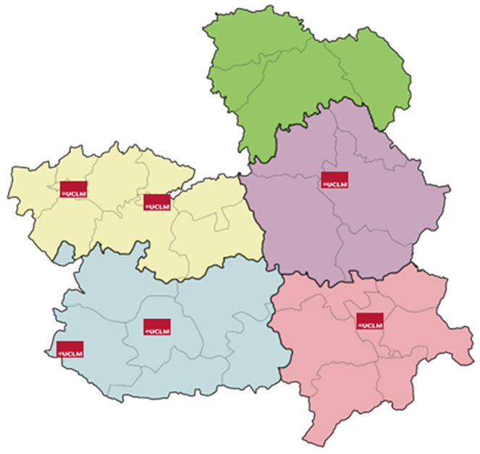
Aplicación práctica
Servicios Avanzados para las Comunicaciones Unificadas en la UCLM
Facilita y estructura el trabajo del personal técnico
Facilita y estructura las ofertas de los licitantes
Facilita la comprensión, comparación y valoración de los proyectos presentados
Facilita el seguimiento del proyecto/contrato, la identificación y la asunción/reclamación de responsabilidades
Proyecto = Pliego Técnico + Oferta Técnica + Oferta Económica
Notes:
Las ofertas presentadas conforme a normativa mantienen una misma estructura y son fácilmente comprendidas, comparadas y valoradas.
Dados los puntos importantes que deben figurar en todo proyecto bajo normativa, esto garantiza un seguimiento adecuado del mismo, así como la identificación de responsabilidades.
Un proyecto bajo normativa de documentación.

Slide 12
Aplicación práctica
Licitación adjudicada
Documento técnico cliente (AA.PP.)
Oferta Técnica
Oferta Económica
Proyecto podría ser visado → Garantía extra
Proyecto plenamente documentado y donde se establecen procedimientos y metodologías adecuadas
Garantía de ejecución conforme el contrato y las mejores prácticas de la ingeniería informática
Notes:
Una licitación adjudicada ya contiene un proyecto completo.

Slide 13
Aplicación práctica
Modelos y métricas
Mecanismos de control de calidad
Análisis de riesgos
Metodologías para gestionar el proyecto (PM2 de la Comisión Europea)
Un proyecto documentado conforme a normativa ayuda a implantar en el mismo:
Notes:
El uso de la normativa, aunque inicialmente sea una aproximación, tiene que como resultado final un proyecto técnico bajo un marco documental normalizado.

Slide 14
Aplicación práctica
Allanando el Camino hacia el Éxito: La Experiencia de incluir la Norma CCII-N2016-2 en la Asignatura de gestión de Proyectos
Un salto hacia la Profesionalidad: Utilizando la Norma CCII-N216-2 en la Elaboración de memorias de Trabajos de Fin de Grado y Máster en Ingeniería Informática
Entorno académico
Enlaces a los artículos en la página de normativa del CPIICM
Notes:
En el primer artículo se extrae la conclusión de que un mayor esfuerzo favorece la evaluación. En el segundo artículo se hace un estudio de cómo se están realizando los diferentes TFE. Cada vez se encuentra mayor número de TFEs que realizan una aproximación a la norma. Sin duda alguna, el uso de la norma incorpora un plus de profesionalidad en la elaboración del trabajo. El cliente, en este caso el tribunal calificador, dispone de un marco de referencia que facilita su evaluación en cuanto a integridad documental y forma.

Slide 15
Debate

Slide 16
Agradecimientos
Andrés Prado, Director del Área de Tecnología y Comunicaciones de la UCLM
Julián de la Morena, Director de la Unidad de Sistemas y Redes de la UCLM
Joaquín González Casal, Decano del CPIICM
José Luis Poza-Luján, Universidad Politécnica de Valencia (UPV)
Todos los presentes

Slide 17
Enlaces
Ley de Contratos del sector público
UNE 157801:2007 Criterios generales para la elaboración de proyectos de sistemas de información
CPIICM
COITICLM
Normativa CPIICM
Universidad de Castilla-La Mancha
Servicios avanzados para las comunicaciones unificadas en la UCLM
PM2 de la Comisión Europea
Carlos de Manuel Clemente | LinkedIn
Documentos de ejemplo y referencia

